Slide 1
ESTIMATIVA SIMPLIFICADA
DECRETO 1599/2018
GOVERNO DO ESTADO DE
MATO GROSSO
Fevereiro

Slide 2
Decreto 1599/2018 MT
EFD ICMS/IPI por Estimativa
Esse processo tem por objetivo efetuar o cálculo dos documentos de aquisição interestaduais, no período, de percentual fixado para a CNAE em que estiver enquadrado o contribuinte, de acordo com o Art. 158 do Decreto 1599/2018 do Estado de Mato Grosso.
Fonte: Decreto 1599/2018 MT

Slide 3
AGENDA
Decreto nº 1.599 - Julho de 2018
OBF11701 – Configuração de Parâmetros
Processamento do Cálculo – OBF11700
OBF11702 – Relatório de Conferência
Apuração de Impostos ICMS/IPI/ST – OBF12030
OBF0110 – SPED Fiscal – EFD ICMS/IPI
Documento Técnico

Slide 4
01
DECRETO Nº 1.599 - JULHO DE 2018

Slide 5
Decreto nº 1.599 - Julho de 2018 - Estado de Mato Grosso
Introduz alterações no Regulamento do ICMS, aprovado pelo Decreto n° 2.212, de 20 de março de 2014, e dá outras providências. O GOVERNADOR DO ESTADO DE MATO GROSSO, no uso das atribuições que lhe são conferidas pelo artigo 66, inciso III, da Constituição Estadual, e CONSIDERANDO a necessidade de se implementarem medidas que contribuam para a redução de estoque de processos administrativos tributários, especialmente mediante a superação de causas de entrada de novas reclamações;
CONSIDERANDO que o ICMS é tributo cujo lançamento é processado essencialmente por homologação, nos termos do artigo 150 do Código Tributário Nacional (Lei n° 5.172, de 25 de outubro de 1966), sendo o lançamento de ofício a exceção que complementa/retifica a modalidade de regra;
"Art. 157 Respeitadas as hipóteses, condições, forma, limites e prazos estabelecidos nesta subseção, em substituição aos demais regimes de tributação previstos neste capítulo, o pagamento do imposto poderá ser exigido mediante regime de estimativa por operação simplificado, designado regime de estimativa simplificado, consistente na aplicação de carga tributária média, apurada para a CNAE em que estiver enquadrado o contribuinte mato-grossense. (cf. inciso V do art. 30 da Lei n° 7.098/98, alterado pela Lei n° 9.226/2009) (...).“
"Art. 157-A O benefício do regime de estimativa simplificado de que trata esta subseção será fruído com a observância do que segue:
I - para os recolhimentos efetuados até o último dia útil do mês do vencimento do prazo fixado no § 1° do artigo 167: a carga tributária da operação corresponderá à aplicação do percentual previsto no Anexo XIII deste regulamento, multiplicado pelo coeficiente 1 (um inteiro);
II - para os recolhimentos efetuados após o transcurso do prazo fixado no inciso I deste artigo: a carga tributária da operação corresponderá à aplicação do percentual previsto no Anexo XIII deste regulamento, multiplicado pelo coeficiente 1,1 (um inteiro e um décimo).
Parágrafo único A autorização para fruição do benefício nos termos do inciso I do caput deste artigo:
I - não modifica o vencimento do prazo regulamentar para recolhimento do ICMS devido pelo regime de estimativa simplificado, previsto no § 1° do artigo 167;
II - não implica dispensa da obrigação de recolher os acréscimos legais pertinentes pelo atraso do recolhimento, na forma fixada neste regulamento."
III - alterados o caput, o § 7° e os incisos I e II do § 8° do artigo 158, além de se acrescentar o § 2°-A ao referido preceito, conforme segue:
"Art. 158 Para fins do disposto no caput do artigo 157, a carga tributária média corresponderá ao valor que resultar da aplicação sobre o valor total das Notas Fiscais relativas às aquisições interestaduais, no período, de percentual fixado para a CNAE em que estiver enquadrado o contribuinte, nos termos do Anexo XIII, multiplicado pelo coeficiente de que trata o artigo 157-A.

Slide 6
02
CONFIGURAÇÃO DE PARÂMETROS
OBF11701

Slide 7
OBF11701 – Configuração de Parâmetros
Este programa tem por função o cadastramento dos principais parâmetros para o processamento da apuração do ICMS por estimativa conforme Decreto 1599/2018 MT - EFD ICMS/IPI por Estimativa. Nele deverão ser configurados os campos abaixo:
Grupo Fiscal configurado por CFOP: nesse campo deve ser parametrizado o grupo fiscal cadastrado no programa VDP10005, para os CFOPs utilizados nos documentos fiscais de Entrada enquadradas no Decreto;
Grupo Fiscal configurado por Grupo de Despesas: nesse campo deve ser parametrizado o grupo fiscal cadastrado no programa VDP10005, para os Grupos de Despesas utilizados nos documentos fiscais de Entrada enquadradas no Decreto;
Código de Ajuste do ICMS por Estimativa: nesse campo deve ser incluído o código de ajuste referente ao ICMS por estimativa;
Alíquota do ICMS por Estimativa: e por fim, nesse campo, informar a alíquota aplicada para o calculo do ICMS por estimativa, que será utilizado para realizar a apuração do imposto.

Slide 8
03
PROCESSAMENTO DO CÁLCULO
OBF11700

Slide 9
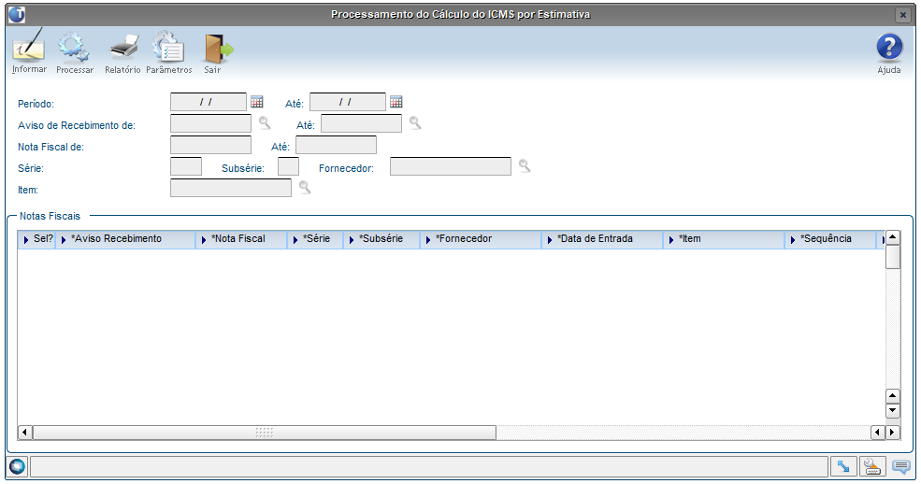
OBF11700 - Processamento do Cálculo
Este programa tem por funcionalidade efetuar a geração dos registros já calculados com o valor do ICMS por estimativa, os documentos apresentados de acordo com os parâmetros disponíveis para o filtro deverão ser selecionados no grid da tela, para que sejam processados e assim poder ser gerados os valores na apuração ao efetuar o fechamento pelo programa OBF12030 (Apuração de Impostos ICMS/IPI/ST).

Slide 10
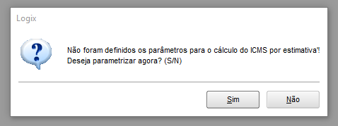
OBF11700 - Processamento do Cálculo
Para que se possa utilizar esse programa corretamente, é preciso definir primeiramente os parâmetros do programa OBF11701 (Configuração dos Parâmetros do ICMS por Estimativa), ou seja, ao tentar abrir diretamente o programa OBF11700, será apresentado uma mensagem ao usuário, informando que os parâmetros ainda não foram definidos e perguntando se o usuário deseja efetuar imediatamente a parametrização. Se ele escolher a opção "Sim" será aberto o programa OBF11701, caso ele opte por "Não" definir, o programa OBF11700 será abortado. Após a definição dos parâmetros, ao fechar a tela do programa OBF11701, é aberto em seguida o programa OBF11700, podendo utiliza-lo normalmente.

Slide 11
04
RELATÓRIO DE CONFERÊNCIA
OBF11702

Slide 12
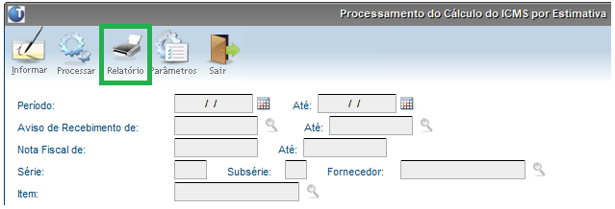
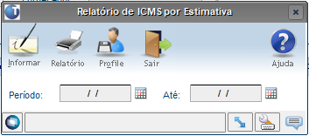
OBF11702 – Relatório de Conferência
Foi desenvolvido junto com o programa, um relatório para conferencia dos registro que foram processados pelo programa OBF11700. O relatório será gerado no Formato Excel (*.xls) para que seja possível ter um conferencia dos valores com maior precisão. O programa de geração poder ser aberto diretamente chamado o programa OBF11702 ou através do programa OBF11700 > Botão Relatório, conforme apresentado abaixo:

Slide 13
OBF11702 – Relatório de Conferência
Ao gerar o relatório no destino escolhido, ao abrir o arquivo o relatório será apresentado como mostrado na figura abaixo:
DICA DE IMPRESSÃO: Caso o usuário queira fazer a impressão em PDF utilizando, por exemplo, o programa "Microsoft Print to PDF" ou diretamente em uma impressora, basta ajustar o arquivo conforme os itens abaixo. Ajustando as opções: Orientação como "Paisagem", Margem de impressão como "Normal" e o ajuste do arquivo na impressão como "Ajustar Todas as Colunas em um Página".

Slide 14
05
APURAÇÃO DE IMPOSTOS ICMS/IPI/ST
OBF12030

Slide 15
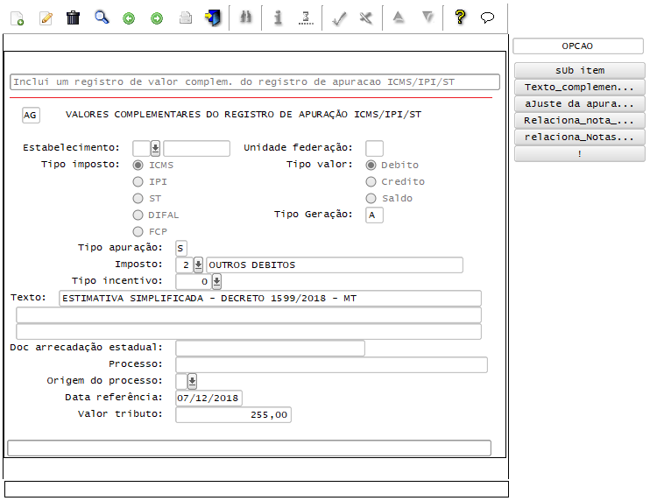
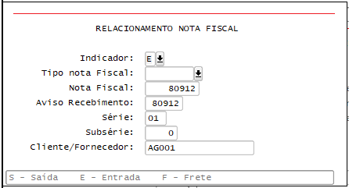
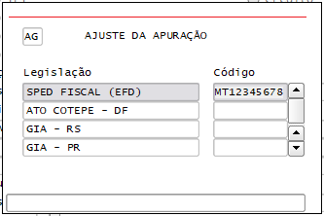
OBF12030 - Apuração de Impostos ICMS/IPI/ST
Foi alterado o programa OBF12030 para gerar os ajustes de débitos dos documentos enquadrados no Decreto 1599/2018 MT - EFD ICMS/IPI por Estimativa, com isso a apuração irá gerar os registros de ajuste automático e que poderão ser visualizados no programa SUP7400 (Valor Complementares do Registro de Apuração ICMS/IPI/ST), juntamente com o documento de entrada relacionado ao ajuste no botão "Relaciona_nota_fiscal" e o código de ajuste informado no botão "aJuste_da_apuração", conforme o código parametrizado no programa OBF11701:

Slide 16
06
SPED FISCAL EFD ICMS/IPI
OBF0110

Slide 17
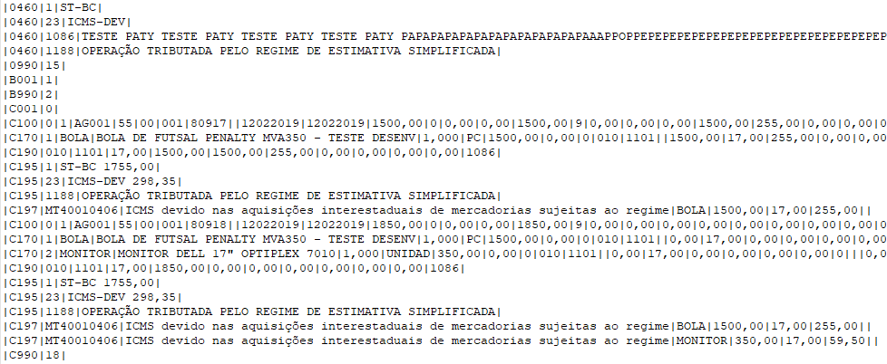
OBF0110 – SPED Fiscal – EFD ICMS/IPI
Foi alterado o programa OBF0110 para gerar os registro 0460, C195 e C197, com as informações referentes ao ajuste de débito gerado pelo programa OBF12030 juntamente com o código de ajuste referente ao ICMS por Estimativa. o registro C197 será gerado a nível de item, ou seja, cada item da nota que for utilizado para realizar o cálculo do ICMS por estimativa terá um registro C197 escriturado. No registro C195 será gerado o código de observação que corresponde ao Decreto apresentando replicando as mesmas informações para o registro 0460. As informações sempre terão as características abaixo:
0460: Campo 02-COD_OBS com o mesmo código do campo 02-COD_OBS do registro C195 e a descrição do campo 03-TXT com o texto "OPERAÇÃO TRIBUTADA PELO REGIME DE ESTIMATIVA SIMPLIFICADA";
C195: Campo 03-TXT_COMPL com a descrição "OPERAÇÃO TRIBUTADA PELO REGIME DE ESTIMATIVA SIMPLIFICADA" que deverá ser replicada para o registro 0460;
C197: Deve ser escriturado com as informações geradas no programa OBF12030 e que podem ser visualizados pelo programa SUP7400.

Slide 18
07
DOCUMENTO TÉCNICO

Slide 19
Documento Técnico
DMANFISLGX-6145 - DT Decreto 1599/2018 MT - EFD ICMS/IPI por Estimativa.
Link: http://tdn.totvs.com/pages/viewpage.action?pageId=454455680

Slide 20
OBRIGADO
André Alfonso Gesser
Backooffice – Fiscal Logix
andre.gesser@totvs.com.br

